Slide 1
ΣΑΛΤΣΑ ΑΠΟ ΚΟΚΚΙΝΗ ΠΙΠΕΡΙΑ ΦΛΩΡΙΝΗΣ

Slide 2
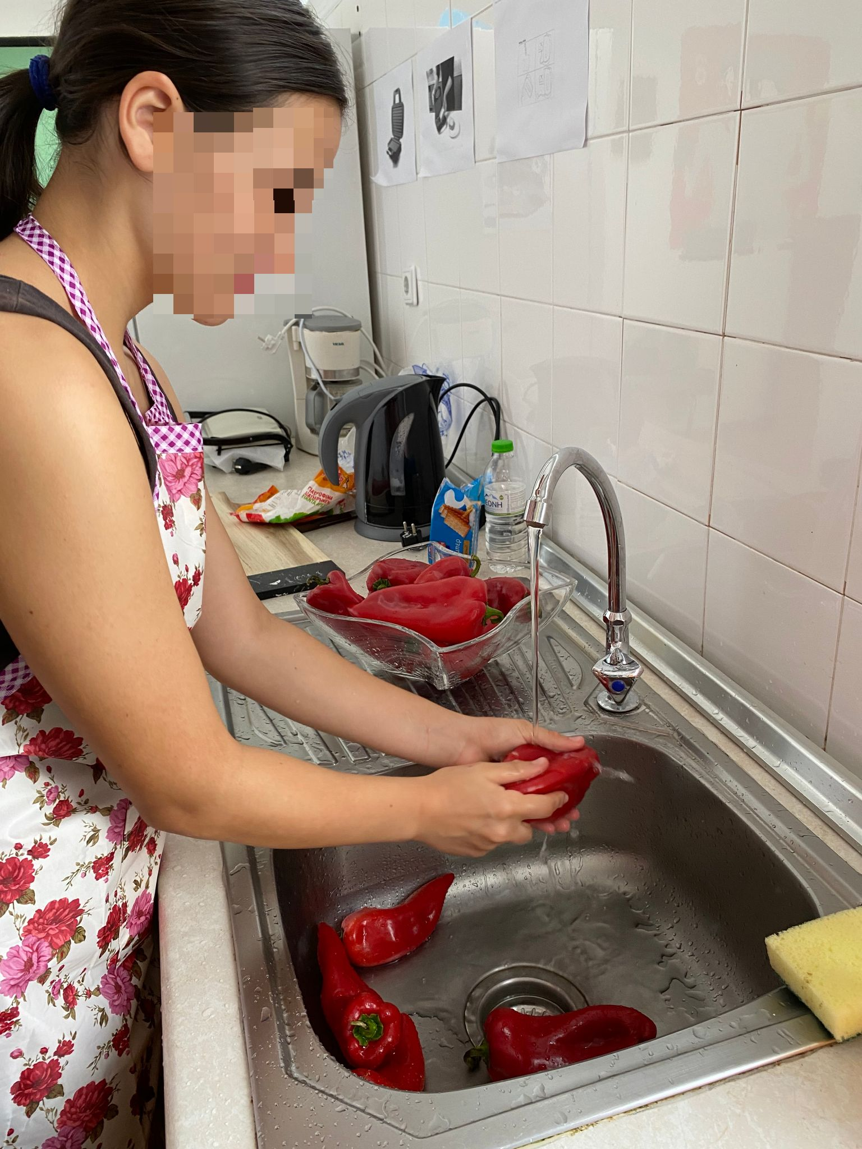
Προετοιμασία για το ψήσιμο της πιπεριάς!!

Slide 3
Θα το θέλαμε στα κάρβουνα αλλά έγινε το ίδιο νόστιμο!! Η εικόνα μιλάει μόνη της!

Slide 4
Και τώρα το δύσκολο κομμάτι :
Το ξεφλούδισμα

Slide 5
Από την κατσαρόλα στο πιάτο και καλή μας όρεξη!!!

